Slide 1
Выпускная квалификационная работа по курсу "Data Science« Тема: Прогнозирование конечных свойств новых материалов (композиционных материалов)
Середа Тарас

Slide 2
Разведочный анализ данных
X_bp (матрица из базальтопластика):
признаков: 10 и индекс
строк: 1023
X_nup (наполнитель из углепластика):
признаков: 3 и индекс
строк: 1040
Объединение с типом INNER по индексу, получилось:
признаков: 13
строк: 1023

Slide 3
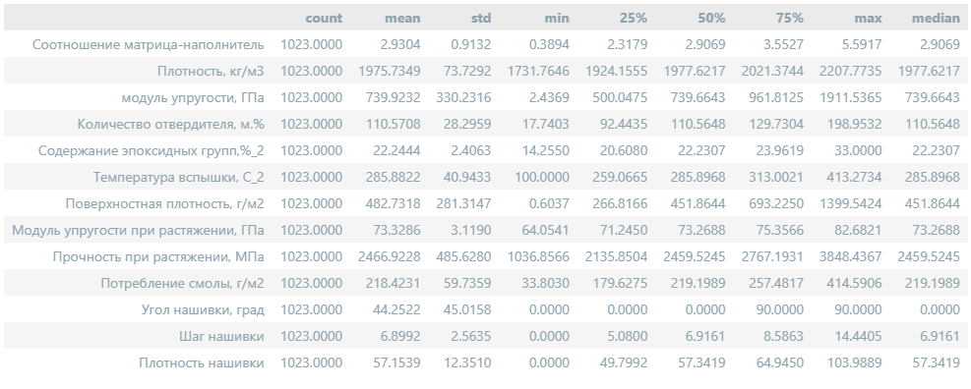
Статистика

Slide 4
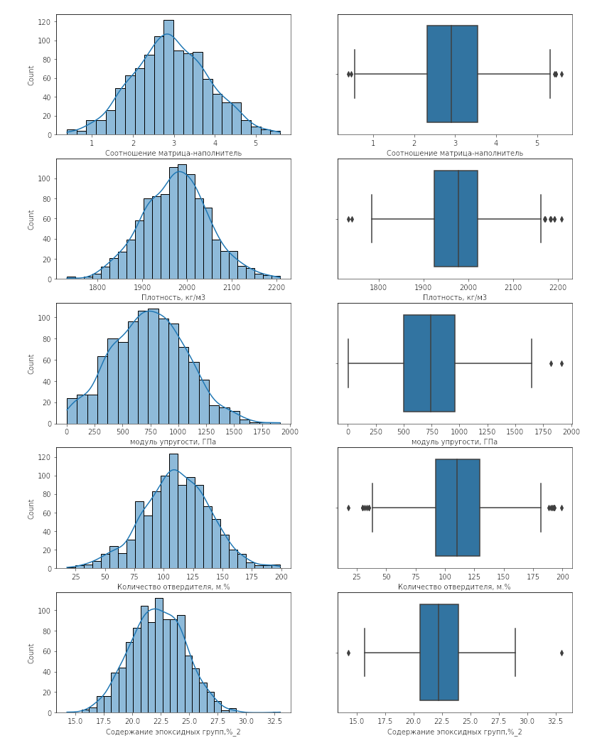
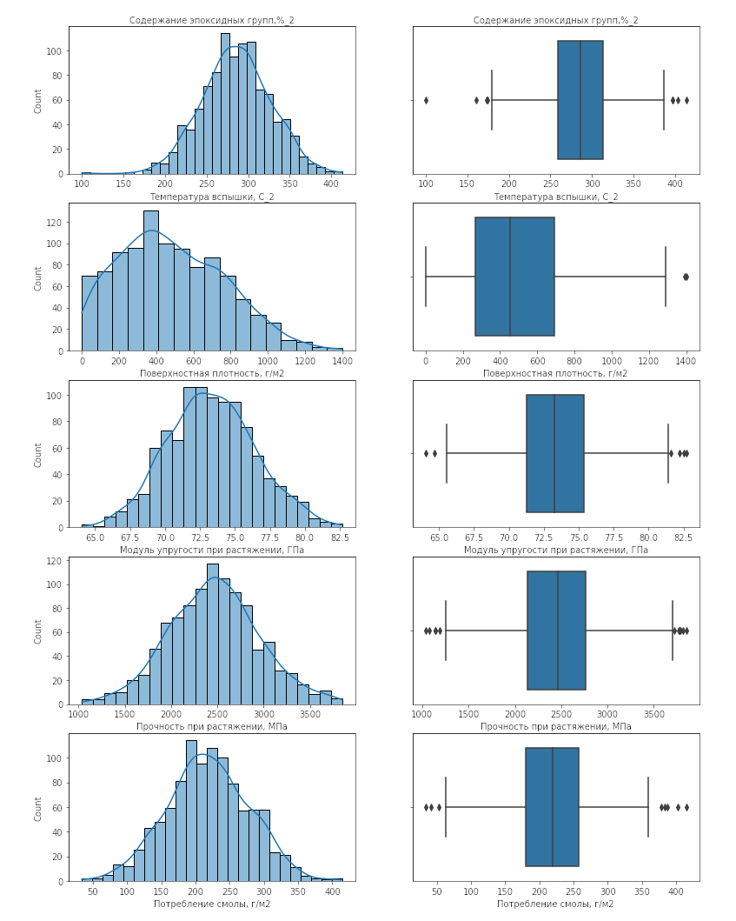
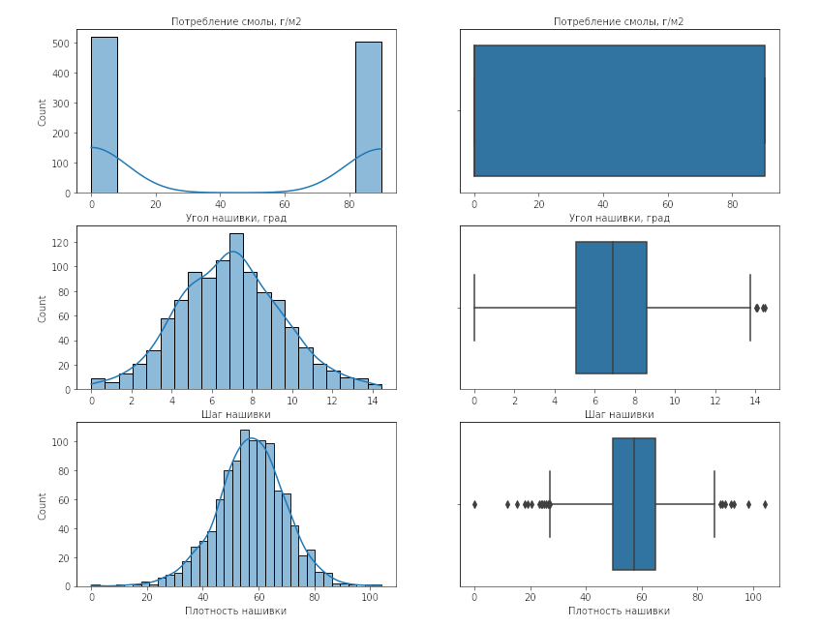
Гистограммы распределения и диаграммы размаха

Slide 5
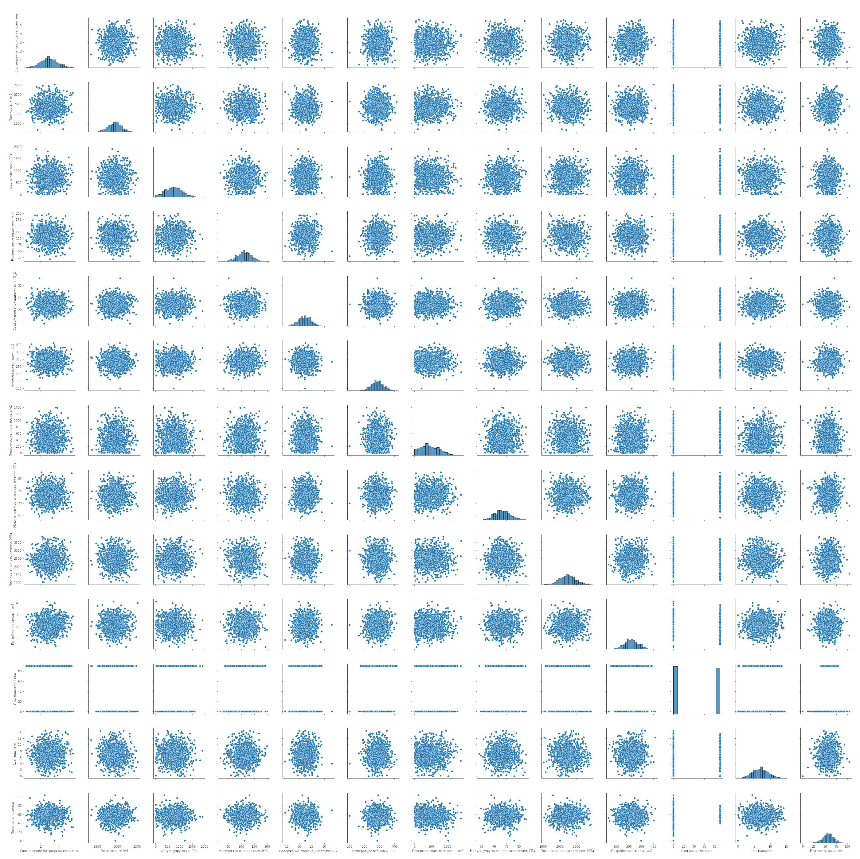
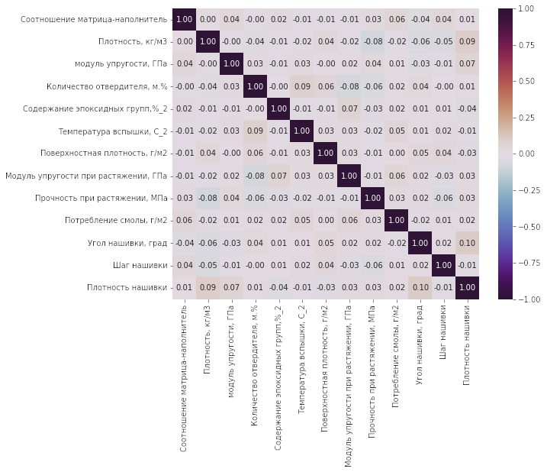
Попарные графики рассеивания точек
Выбросы присуствуют
Закономерности отсутствуют

Slide 6
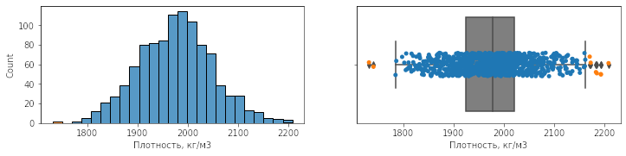
Выбросы
Найдено:
методом 3-х сигм — 24 выброса
методом межквартильных расстояний — 93 выброса

Slide 7
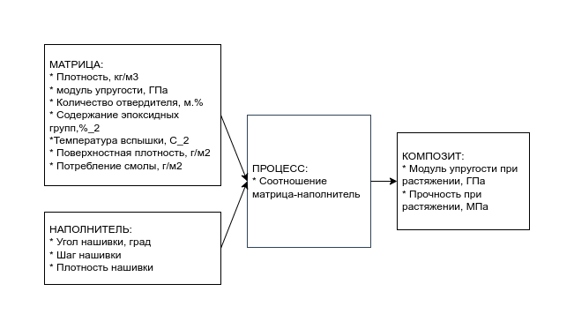
Предметная область

Slide 8
Входные переменные
категориальные («Угол нашивки») - OrdinalEncoder
список значений стал [0, 1]
количественные (остальные) — StandardScaler
матожидание стало 0
стандартное отклонение стало 1

Slide 9
Метрики качества
R2 или коэффициент детерминации
RMSE (Root Mean Squared Error) или корень из средней квадратичной ошибки
MAE (Mean Absolute Error) или средняя абсолютная ошибка
MAPE (Mean Absolute Percentage Error) или средняя абсолютная процентная ошибка
max error или максимальная ошибка данной модели

Slide 10
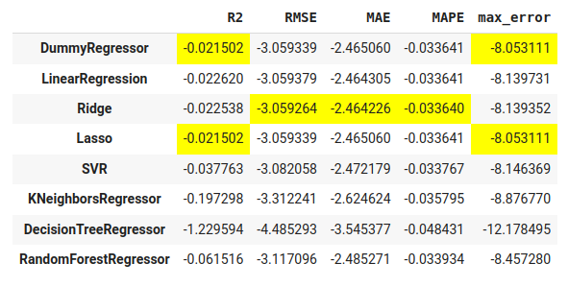
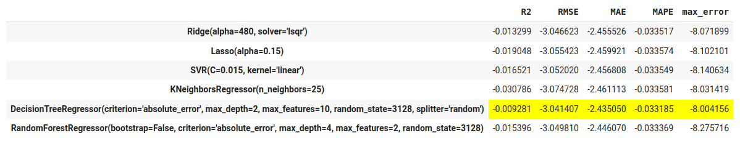
Модель для упругости при растяжении
По умолчанию →
После подбора
гиперпараметров ↓

Slide 11
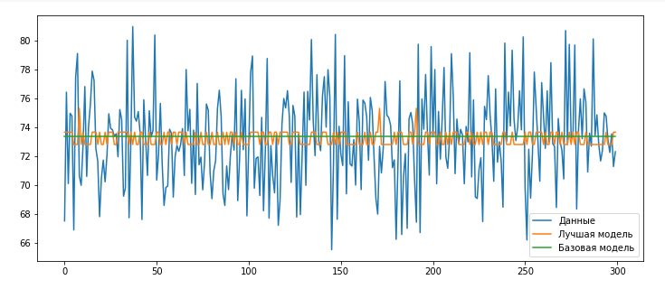
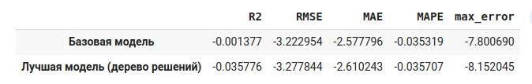
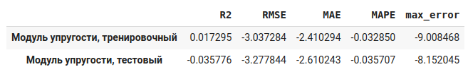
Модель для упругости при растяжении

Slide 12
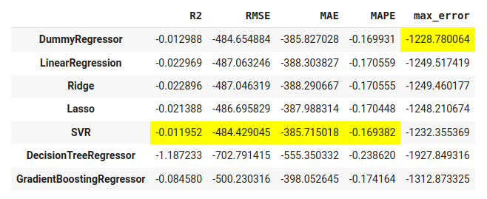
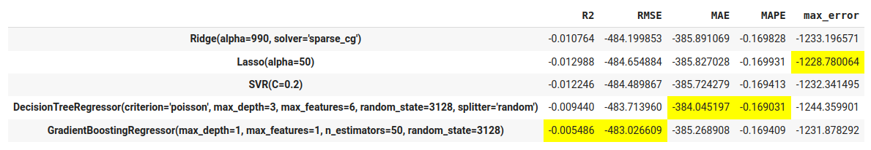
Модель для прочности при растяжении
По умолчанию →
После подбора
гиперпараметров ↓

Slide 13
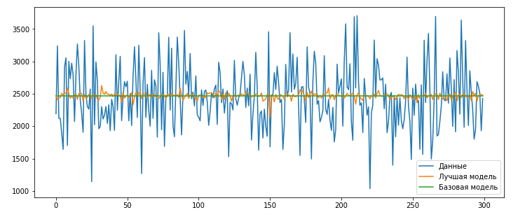
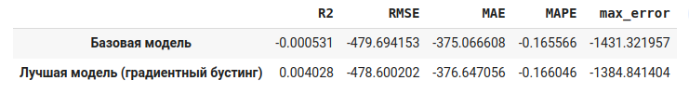
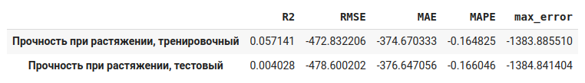
Модель для прочности при растяжении

Slide 14
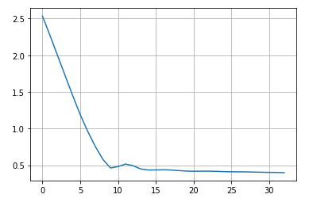
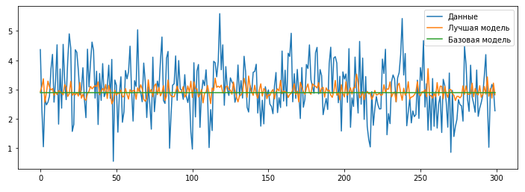
Модель соотношения матрица-наполнитель
MLPRegressor
из библиотеки sklearn
Значения выхода от 0.39 до 5.46

Slide 15
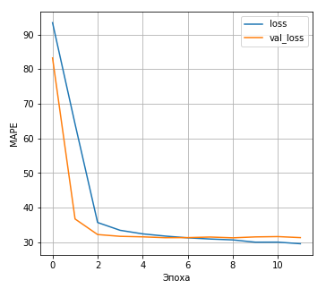
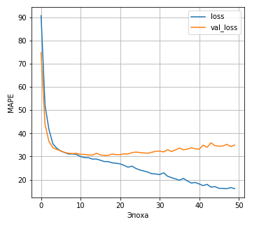
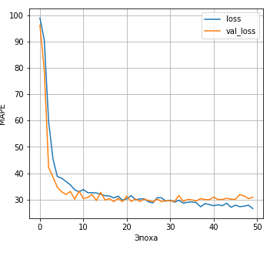
Модель соотношения матрица-наполнитель
Обучение
Dropout
Ранняя остановка

Slide 16
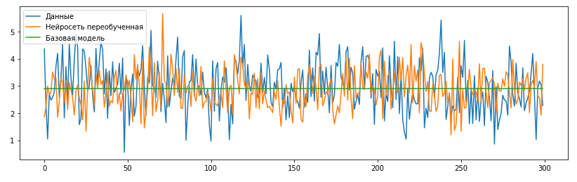
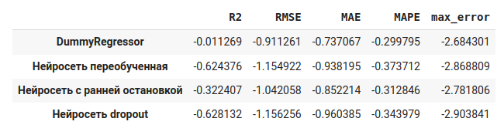
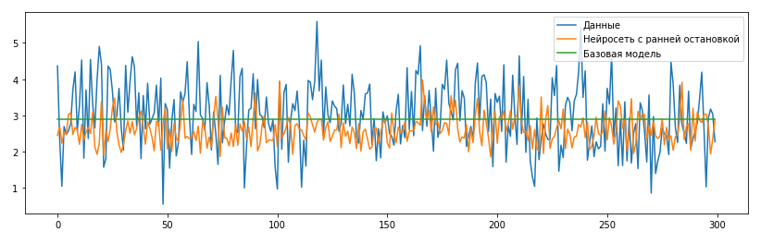
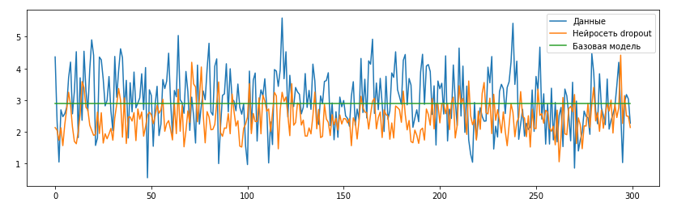
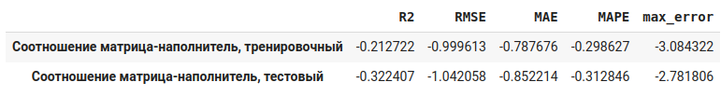
Модель соотношения матрица-наполнитель
Обучение с ранней остановкой

